Slide 1

UAS
BASIS DATA TICKET
SYSTEM
PUTU AYU MAS DYAH SAVITRI DEWI
2201010063

Slide 2

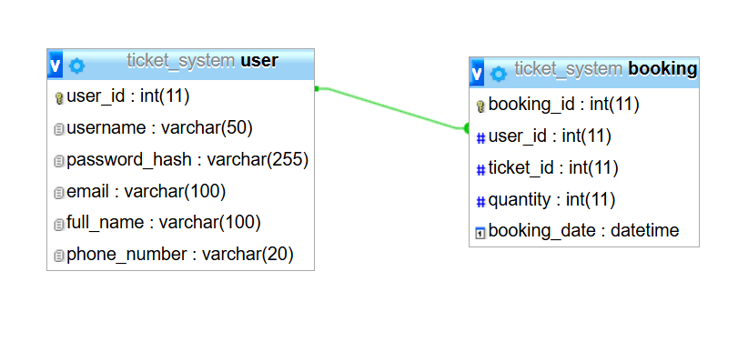
DIAGRAM ERD

Slide 3
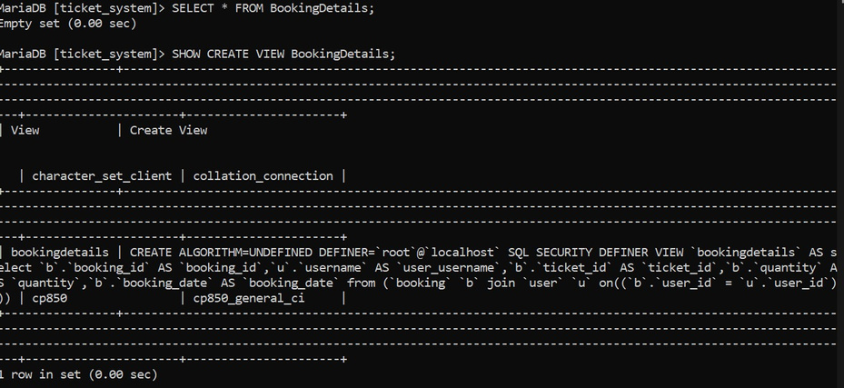
PEMBUATAN TRIGGER DAN VIEW

Slide 4
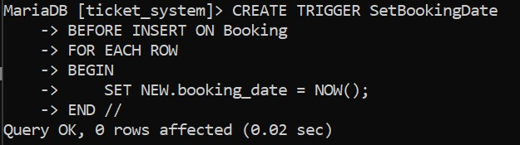

Slide 5
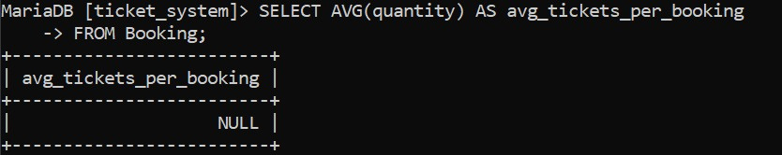
PEMBUATAN OPERASI PERHITUNGAN AGREGAT

Slide 6
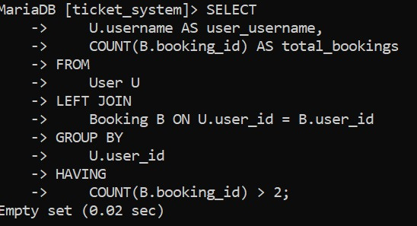
PEMBUATAN LEFT JOIN

Slide 7
PEMBUATAN INNER JOIN

Slide 8
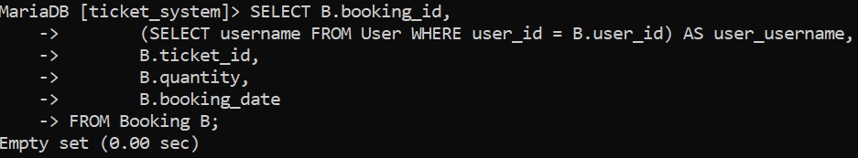
HAVING

Slide 9
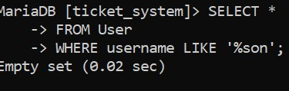
WILDCARD

